Slide 1
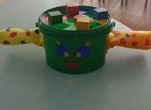
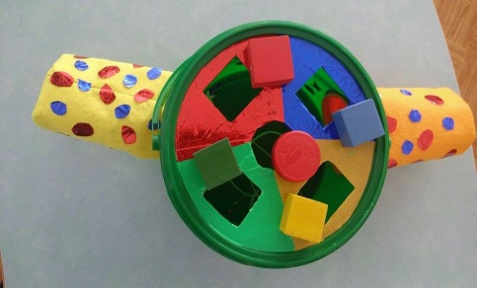
Білім беру облысы: Таным Кіші саласы: Сенсорика Жас мөлшері: 2-3 жас Исабаева Гульсум Образовательная область: Познание Подобласть: Сенсорика Возрасть: 2-3 лет.
Дидактикалық ойын:«Сыйқырлы шелек»,
«Волшебное ведро», «Magic buket»
Мақсаты: Балалардың ұсақ саусақ моторикасын дамытады, түстерді ажыратады, геометриялық пішіндерді ажыратуды үйренеді, сөйлеу тілін дамытады.
Қолданылатын құрал жабдықтар:Сыйқырлы шелек, түрлі –түсті төртбұрыш, дөңгелек қақпақтар.
Ойын барысы:Сыйқырлы шелек-бұл шелектің екі жанында баланың қолы сиятындай етіп шүберектен жасалған қолдары ал қақпағында ,төрт түрлі төртбұрыш, ортасы дөнгелек етіп ойлған. Балалар шелектін екі жанынан қолдарын салып, алып шыққан фигураның түсін,шішінін айта отырып,шелектің қақпағынан түсіреді.Осылайша ойнау барысында баланың сөйлеу тілін де ұсақ қол моторикасын дамытамыз.

